Slide 1
Comprendre l’Aide à la Jeunesse, pour mieux collaborer…

Slide 2
Complémentarité
Supplétivité
Provisoire
Réponse aux besoins
Eviter les dangers. Difficultés. Réponse aux droits.
Droits fondamentaux
1ère ligne
Prévention AJ
Aide spécialisée AJ
Notes:
Lorsque la difficulté est d’ordre éducative, que l’intervention des services de 1ère ligne semble insuffisante et/ou qu’elle nécessiterait des moyens spécifiques, alors elle est orientée vers la seconde ligne ; dite « aide spécialisée de l’AJ ». Le passage de l’un à l’autre, peut se faire à partir d’une orientation, d’un accompagnement ou d’un signalement.

Slide 3
II
Qu’est-ce que la prévention?
La prévention, c’est un ensemble d’actions pour aider les jeunes vulnérables de 0 à 22 ans, afin de réduire les risques de difficultés et de violences, que ce soit contre eux ou qu’ils en soient à l’origine.
Prévention éducative actions individuelles ou communautaires
Prévention sociale actions sur l’environnement du jeune

Slide 4
Au niveau de la Communauté française
LE COLLÈGE DE PRÉVENTION
Au niveau des arrondissements
LE CHARGÉ DE PRÉVENTION
Au niveau des divisions
LE CONSEIL DE PRÉVENTION
LES OPÉRATEURS DE TERRAIN

Slide 5
Diagnostic social
Plan d’actions
Elaborer
Etablir
Evaluation
Concertation et collaboration
Bilan
Favoriser
Informer
Interpeller
Communiquer

Slide 6
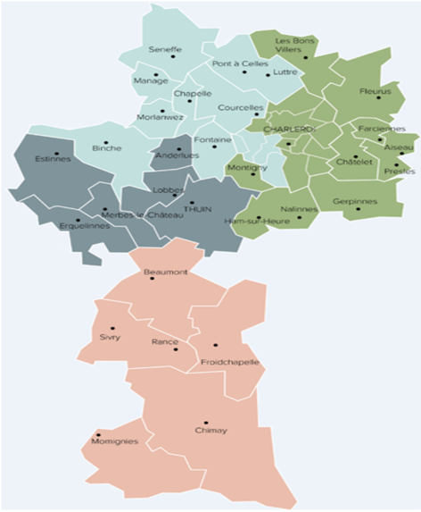
Diagnostic social
Tous les 3 ans
Division de Charleroi

Slide 7
1ère division dont le taux de chômage des 18-24 ans
est le plus élevé 35,94%
(Charleroi, Farciennes et Erquelinnes)
3ème division dont le nombre de jeunes de 18-24 ans
bénéficiant du RIS est le plus élevé => 12,03%
(Farciennes, Châtelet et Manage)
DECROCHAGE SCOLAIRE
→ 2,6 % des jeunes en FWB sont en décrochage scolaire
Hausse de 32,5% depuis 2022 et de 90,5% depuis 2019
- 1.855 élèves absents en 3e maternelle,
- 6.217 (dont 661 dans l’enseignement spécialisé) en primaire,
- 12.616 (dont 1.691 dans le spécialisé) en secondaire.

Slide 8
Organisation du code
décret du 18 janvier 2018 portant le code de la Prévention, de l‘Aide à la Jeunesse et de la Protection de la Jeunesse 17 janvier 2018
Prévention
Aide négociée
Aide contrainte
AMO
Accompagnement
socio-éducatif dans le milieu de vie
- Absence de mandat
- Gratuit
- Confidentiel
SAJ
Situation de difficultés ou danger
- Identifier le recours à l’aide spécialisée
- PA proposé aux familles
- Accord du jeune (+ 12 ans) et des responsables légaux
SPJ
- Danger et
non-collaboration
du jeune et/ou des responsables légaux
- Faits qualifiés infraction

Slide 9
Signalement état de danger et/ou difficultés (graves) d’un enfant (0-18 ans)
Demande au SAJ
(examen de la demande)
Pôle permanence
(1er examen de la situation)
Pôle mission individuelle
(investigation et/ou suivi de la situation)
Note de synthèse
Orientation
avec ou sans accompagnement
Classement
ou
Aide spécialisée nécessaire
Accord
Programme d’aide proposé par le Conseiller de l’AJ
-Le jeune (+12 ans)
-Les personnes qui exercent l’autorité parentale
Désaccord
+ état de danger
Parquet Jeunesse
Tribunal
de la
jeunesse
Classement
sans suite
Mesure mise en application par le SPJ

Slide 10
Processus d’Urgence (article 37 et 37/1)
A l’initiative du Conseiller de l’Aide à la Jeunesse
A l’initiative du Parquet
Urgence
Désaccord
En soirée en semaine
Durant la garde WE (après échange avec CAJ)
Le lendemain max d’une mesure prétorienne
Envoi Note de
synthèse au parquet
Ordonnance rendue par le Juge de la jeunesse
Eloignement urgent du jeune
Examen de la situation par le SAJ
(30 jours)

Slide 11
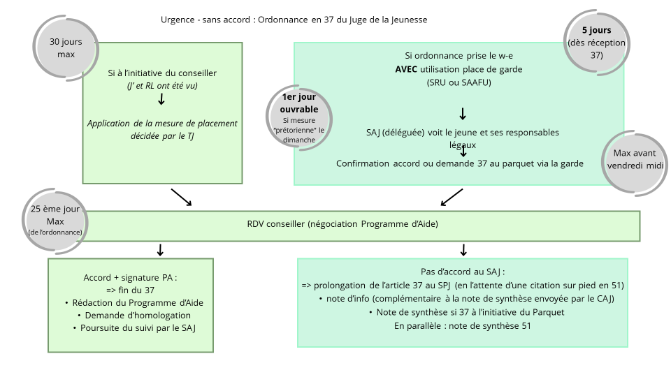

Slide 12
Agents de liaison
Suivre les protocoles de collaboration
Appui SAJ-SPJ
Soutien pédagogique
Eclairer le CCIS sur les besoins des SAJ et SPJ
(ex : programmation en matière de services)
Actions intra et intersectorielle (groupes de travail,... )
SAJ
Relayer les constats
de terrain
Assister ou représenter le conseillère dans
les diverses plateformes sur la division
Agent
de liaison
Section
de prévention
SPJ

Slide 13
V
IPPJ :
Institutions Publiques de protection de la jeunesse
Prise en charge des jeunes ayant commis un FQI
Agés de + 14 A (exception à partir de 12 A)
Accueil
en régime ouvert/fermé
Objectifs : réinsertion sociale avec une démarche éducative et restauratrice
6 IPPJ en Fédération Wallonie Bruxelles
3 types de projets éducatifs : Evaluation et orientation/ Education/intermède (Time out)

Slide 14
Processus de prise en charge en IPPJ et en EMA – le continuum ou trajet éducatif
Saisine du Tribunal de la Jeunesse
Décision du juge de la jeunesse

Slide 15
SAJ Liaison : liaison.saj.charleroi@cfwb
Prévention Charleroi : prevention-charleroi@cfwb.be
Nous vous remercions de votre attention…

